Slide 1
Outils communicationnels dans une approche juridique
Séminaire « Médiation »
Atelier de Laurent MOOR
HELMO – Bloc 3 DROIT

Slide 2
Etude de cas
Jeux de rôles : les dilemmes
Jeux de rôles: la négociation
Jeux de rôles: les conflits explosifs

Slide 3
Objectifs
L’objectif est de déterminer les composantes des perceptions de justice et d’injustice ainsi que les conséquences concrètes de ces perceptions en les analysant sous le prisme de quatre théories principales :
• La théorie de la justice organisationnelle (Greenberg, 1987)
• La théorie des économies de la grandeur (Boltanski & Thévenot, 2008)
La théorie du don / contre-don
La théorie des émotions

Slide 4
Le conflit
Le conflit est le résultat d’une confrontation de volontés opposées entre deux ou plusieurs parties, personnes ou groupes.
Le conflit n’est ni bon ni mauvais. Selon la manière dont on va l’aborder et tenter de le résoudre, son issue sera destructrice ou constructive pour les personnes.
Il peut avoir des fonctions et des conséquences positives : permettre la construction de relations plus justes, réaffirmer la règle commune, être source de développement personnel, ...

Slide 8
Modèle Tki Thomas-Kilmann Conflict Mode Instrument

Slide 9
La médiation…
Définition
Coopération >< confrontation
Participation libre et volontaire
Emporwement

Slide 10
Domaines | Sous-domaines | Critères |  | Commentaires
Processus | Processus confidentiel | Droits & devoirs du médiateur Caractère volontaire | S – NS S – NS
 | Règles de bienséance | Règles de comm’ Respect entre les parties | S – NS S – NS
 | L’expression des faits | Objectivation Composition du puzzle Cadrage | S – NS S – NS S – NS
 | « L’expression des besoins » et des émotions | Attention aux ressentis de chacun Émergence des besoins explicites & latents Référence à des cadres théoriques | S – NS S – NS S – NS
 | Les solutions | Brainstorming Émergence des solutions ⬄ besoins | S – NS S – NS

Slide 11
La théorie de la justice organisationnelle
« La justice organisationnelle se réfère à la perception de l’équité prévalant dans les échanges qui ont lieu au sein d’une organisation, qu’ils soient sociaux ou économiques : relations entre l’individu et ses supérieurs, ses subordonnés, ses pairs, et l’organisation en tant que système social. » (traduction libre) (Beugré, 1998, p. xiii)
Cette perception de justice – ou d’injustice – jouerait un rôle prépondérant sur l’engagement des individus vis-à-vis de leur organisation ainsi que leur satisfaction au travail et leur motivation, voire sur leur attitude de coopération entre collègues et, partant sur la bonne entente dans les équipes. (Didry, 2008; Salwa Salek, 2006)
La justice organisationnelle regroupe trois dimensions :
• la justice distributive
• la justice procédurale
• la justice interactionnelle, aussi appelée interpersonnelle ou relationnelle
(Fall, 2014; J. Greenberg, 1987; Mendoza, 2017; Müller & Djuatio, 2011)

Slide 13
La théorie des cités argumentatives (les économies de la grandeur)
Selon Boltanski et Thévenot, l’épreuve est le moment crucial dans le régime de dispute : il s’agit du moment où les acteurs s’affrontent.
Dans l’épreuve de justification, les acteurs doivent forcément se référer à un principe commun qui puisse être opposé face à l’autre acteur. Il s’agit de monter en généralité : on n’oppose plus le fait précis, mais on se réfère à un principe supérieur qui permet de justifier l’action.
On revendique publiquement au nom d’une vérité générale face aux autres acteurs. Les acteurs se réfèrent donc à une forme de bien commun.
La montée en généralité peut se poursuivre jusqu’à aboutir à un principe supérieur commun, par rapport auquel chacun ne peut qu’être d’accord : l’accord est atteint, mettant fin à la dispute. La série des « parce que » est épuisée et arrête donc la remontée en généralité, rendant l’argument acceptable. (Boltanski & Thévenot, 2008, p. 87)

Slide 14
Les référentiels de grandeur
Lorsqu’on inventorie les compétences mises en œuvre pour porter un grief ou pour répliquer par une justification, on voit apparaître sept référentiels de grandeur, sept balises « objectives » du bien commun.
Ces sept critères sont exhaustifs. Leur caractère non illimité facilite la négociation des accords.
Ces référentiels, ces « principes communs », représentent l’élément central d’une logique de justification basée sur une conception du bien commun. Ces référentiels, ces différentes logiques argumentatives, ont été baptisés « cités ».

Slide 16
Exemple: HELMO
La finalité de la Haute École est de former des professionnels compétents, capables de participer à la construction d’une société démocratique, équitable, solidaire, créative, dynamique et respectueuse des personnes et de l’environnement.
Les objectifs de formation sont le développement de compétences : articulation des savoirs, des savoir-faire, savoir-être. Ce développement de compétences est le fruit d’un apprentissage basé sur une réflexion permanente sur des pratiques afin qu’elles deviennent objet de théorisation en vue de permettre une évolution continue de la formation. Cela exige esprit critique et sens de l’initiative dans la perspective d’un monde en mouvement permanent.
Dans ce but, les méthodes pédagogiques favorisent une formation de haut niveau, rendant les étudiants créatifs, acteurs de leurs apprentissages et autonomes dans leurs démarches.
Des moyens d'ordres divers sont mis en oeuvre afin que les formations proposées soient "rendues accessibles à chacun, sans discrimination"

Slide 17
Le paradigme du don (Caillé & Grésy, 2017)
http://www.sietmanagement.fr/theorie-du-doncontre-don-donnerrecevoirrendre-m-mauss/#:~:text=(2)%20Le%20don%2Fcontre,que%20l'on%20a%20re%C3%A7u.
Au départ des recherches menées par l’anthropologue Marcel Mauss, il a été démontré que tous les sujets sociaux inscrivent leur existence dans une logique de l’alliance ou de la défiance, du don ou du contre-don.
Ces dons et contre-dons fondent la base des relations humaines, y compris au sein de l’entreprise et du management : ainsi, le succès ou l’échec d’une entreprise dépend des échanges de dons que se font ou se refusent les salariés.

Slide 18
Pour Marcel Mauss le don/contre-don est une forme de contrat social, basé sur la réciprocité. C’est un contrat fondateur des liens sociaux : « une prestation obligeant mutuellement donneur et receveur et qui, de fait, les unit par une forme de contrat social »

Slide 19
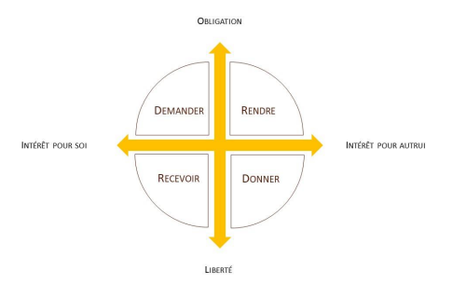
Sur un mode axiomatique, tous nos actes reflètent une part d’intérêt pour soi et une part d’intérêt pour autrui (aimance, empathie). Par ailleurs, ces actes comprennent également une part d’obligation, de contrainte (ce qu’on fait par devoir), et une part de liberté, de créativité (ce qu’on fait par plaisir d’être inventif et autonome). C’est dans l’équilibre « à l’intersection de ces deux couples d’opposé que se situent la sagesse individuelle, l’harmonie politique et l’efficacité organisationnelle. Et c’est dans cet équilibre que les sujets humains peuvent accéder à la reconnaissance à laquelle ils aspirent et qui constitue leur véritable moteur. » (Caillé & Grésy, 2017, p. 59)

Slide 20
En somme…
(1) Le don/contre-don n’est pas gratuit, mais oblige la personne qui l’a reçu. Il ne se réduit pas à l’altruisme, mais il est aussi un moyen stratégique pour obtenir un contre-don.
(2) Le don/contre-don permet de créer et d’entretenir des liens sociaux entre les individus, non seulement dans la sphère des proches mais dans toute activité sociale: pour vivre en société il faut savoir demander, savoir donner, savoir recevoir, et savoir rendre ce que l’on a reçu.
(3) Le don/contre-don procure au donneur une forme de prestige et d’honneur qui sera associée à sa prestation.
(4) La liberté et la non-garantie de retour permettent de caractériser le don/contre-don des autres formes d’échange: celui qui reçoit le don peut exercer sa liberté de choisir, entre s’engager à le rendre ou de s’abstenir de le faire.
(5) Le don s’initie dans le sentiment d’avoir reçu (car au départ nous sommes tous en état de dette vis à vis de nos parents et nos proches) et il s’étend ensuite dans différentes micro ou macro-communautés.

Slide 21
Théorie des émotions
Comprendre le sens des émotions et savoir les accueillir apparaît essentiel pour pouvoir réguler les conflits.
Deux fonctions complémentaires :
➢ signal : attirer notre attention sur un besoin fondamental à prendre en compte dans la situation présente
➢ mobilisation d’énergie (réaction corporelle) pour pouvoir satisfaire le besoin correspondant.
4 grandes familles d’émotions correspondant à des groupes de besoins :

Slide 22
La théorie des besoins, valeurs et limites

Slide 23
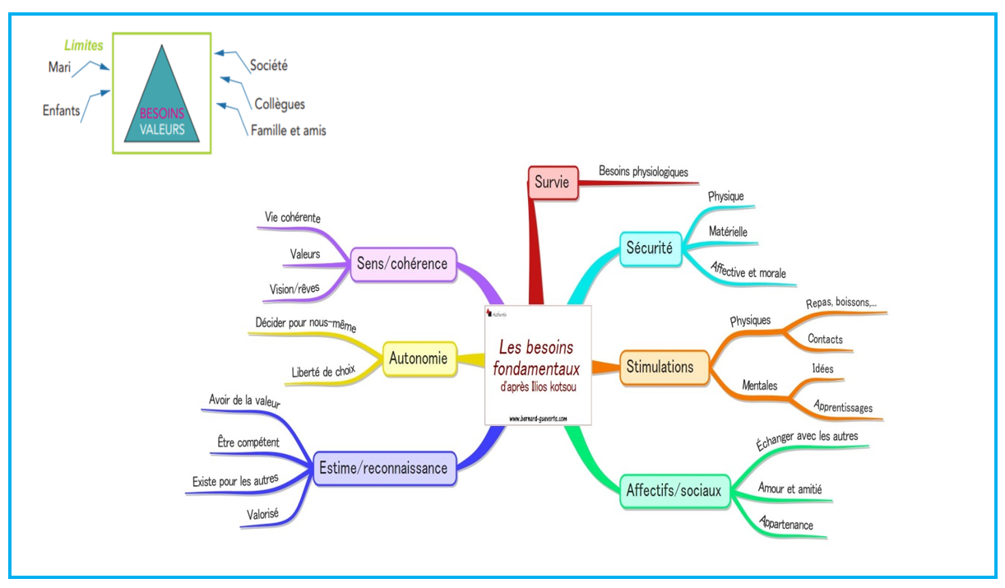

Slide 24
Comment réguler les émotions?
FAITS
RESSENTI => EMOTIONS
CAUSE >< DECLENCHEUR
BESOINS et VALEURS
Comment nourrir mes besoins?

